Slide 1


講座No.19
第7章 関係代名詞
1. 主格の関係代名詞

Slide 2
P.150 基本文法の整理
・１文の中でさらに文の形を伴って名詞を説明する代名詞を関係代名詞という。
・関係代名詞以降の部分が説明する名詞・代名詞を先行詞という。
・主格の関係代名詞は、先行詞に続く節〈主語＋動詞～〉内で、主語の働きをする。

Slide 3
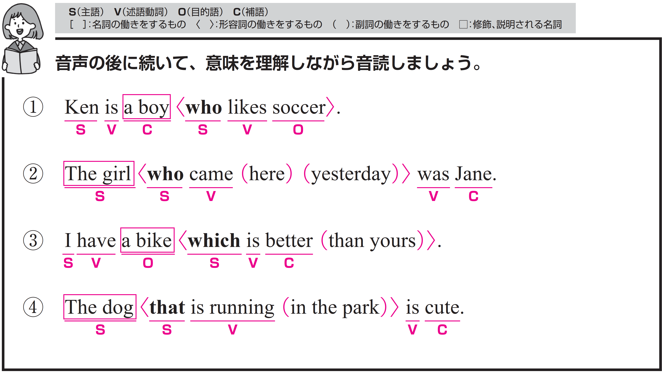
それぞれ、音声が４回ずつ流れます。音声のあとに、ポーズがありますので、すべて英語でリピートしてください。

Slide 4
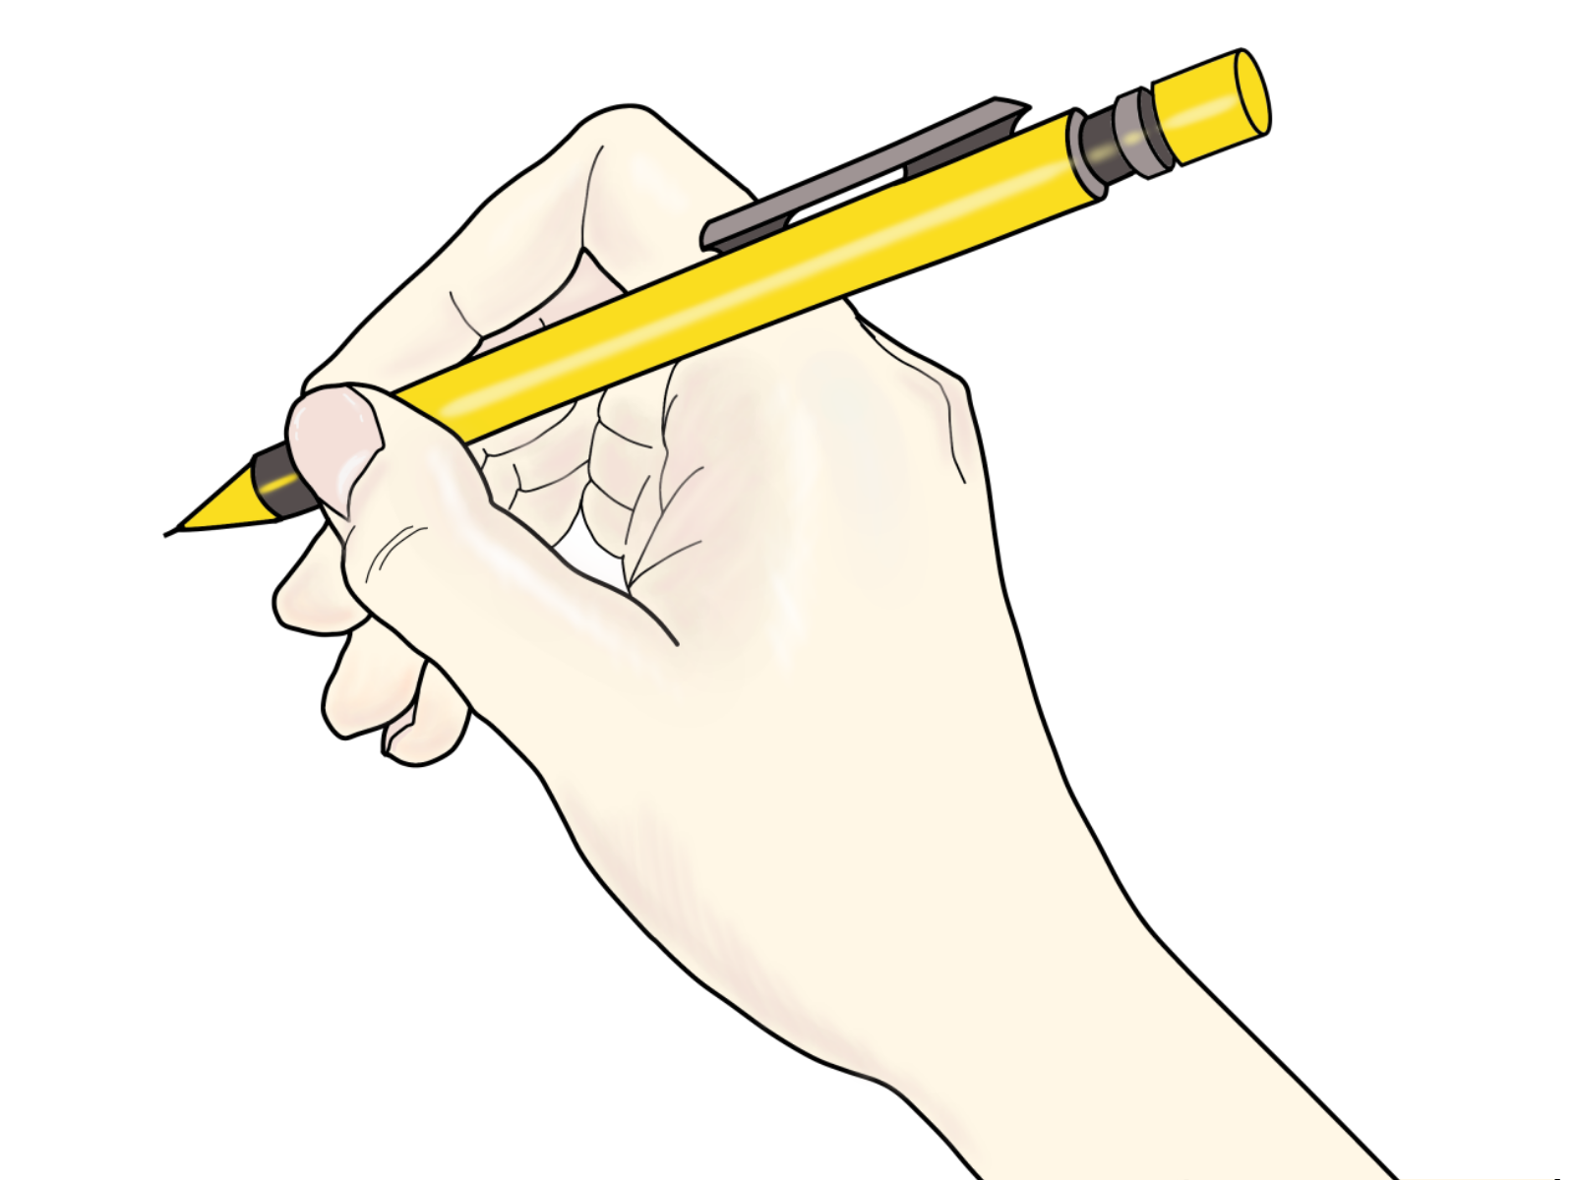
P.151 トレーニング
先行詞＋ who ＋ V

Slide 5
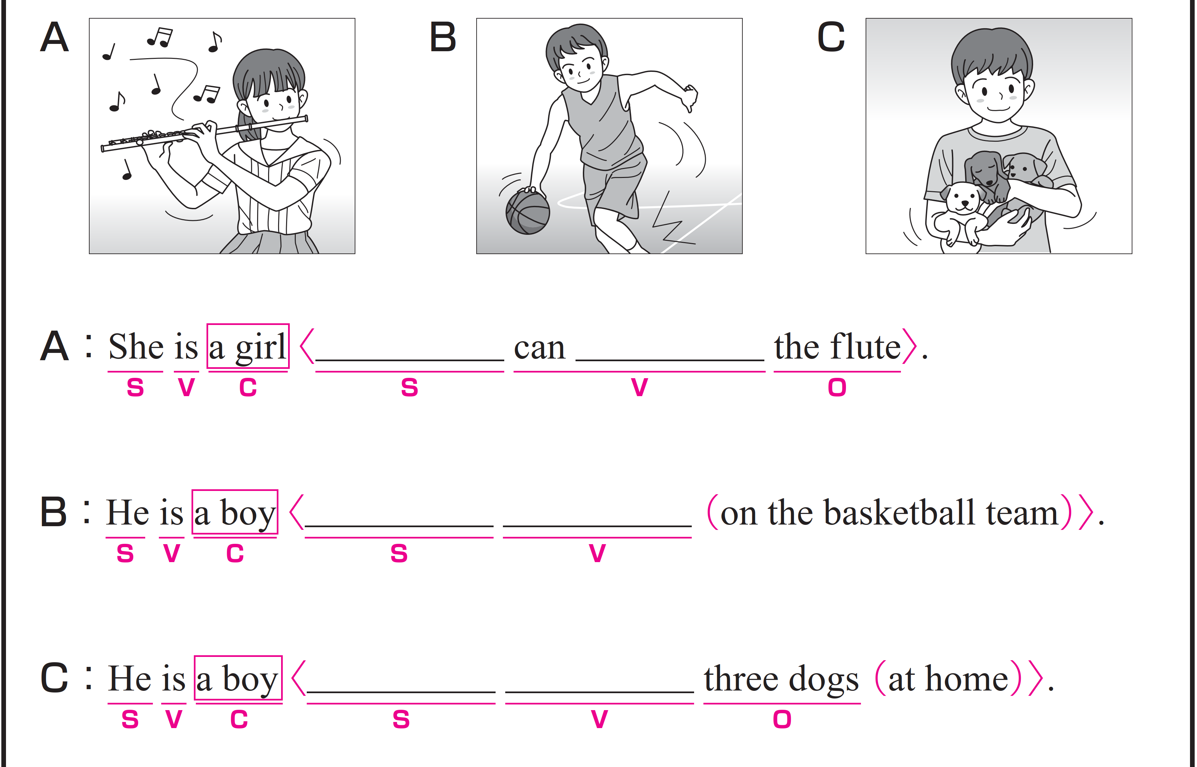
A から C のイラストに合う英文になるように、空欄にあてはまる
英語を書いてください。

Slide 6
次は、音声を聞いて、確認してください。
who play
who is
who has

Slide 7
完成した英文を、声に出して音読しておきましょう。
who play
who is
who has

Slide 8
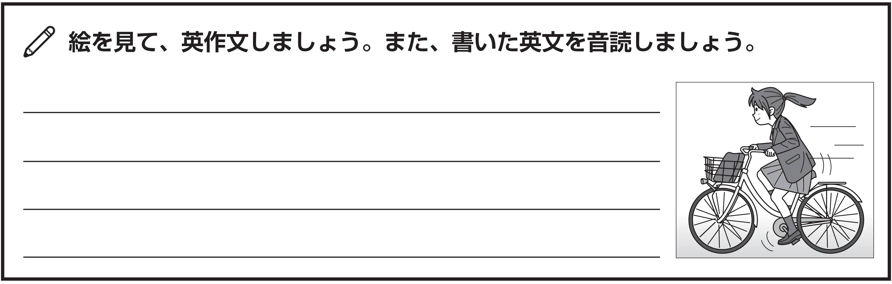
練習したターゲットセンテンスを使って、英作文しましょう。
She is a girl who goes to school
by bike every day.

Slide 9
P.152～156 英語の文章を読もう
学習した文法をふくむ英語の文章を読みましょう。

Slide 10
STEP １ Scanning
情報を検索しながら聞く！

Slide 11


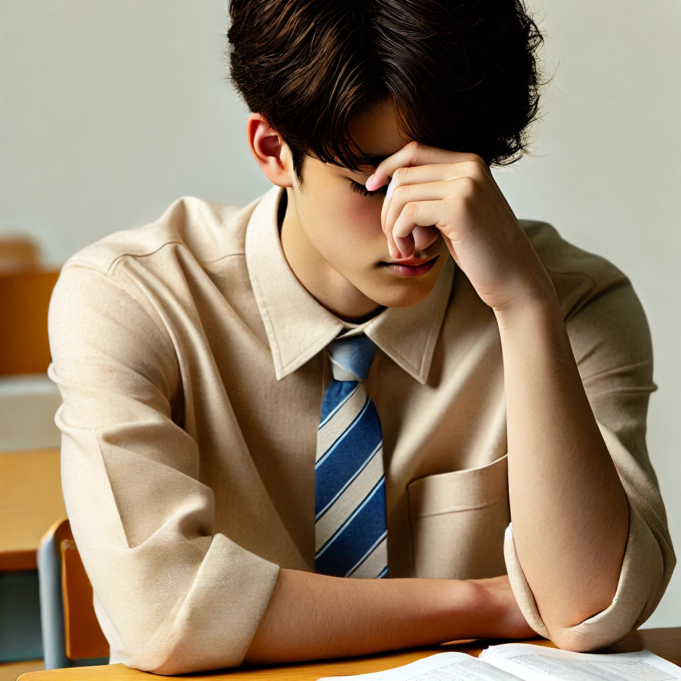
STEP１の日本語と、放送される英文の
内容が合っているか聞き取りましょう。
標準
倍速
「スリッパは日本で発明されました」

Slide 12
英文がどれくらい理解できたかチェックしましょう。

Slide 13
STEP ２ Slash Reading
意味のまとまりに分ける！

Slide 14
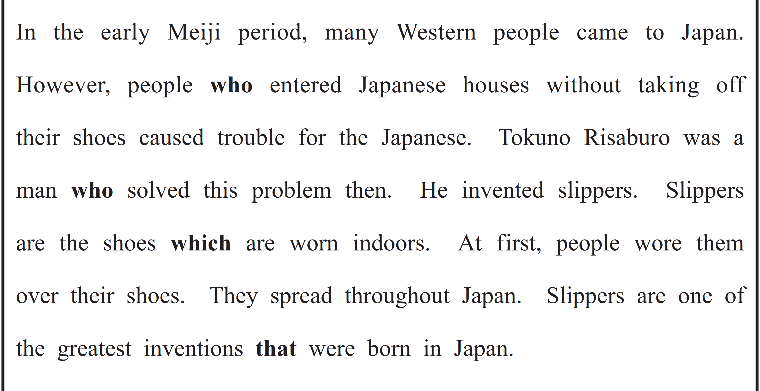
意味のまとまりごとに、短いポーズが入りますので、
スラッシュで区切って意味を考えながら音声を聞いてみましょう。

Slide 15
STEP ３ Repeating
ネイティブスピーカーに続いて音読する！

Slide 16
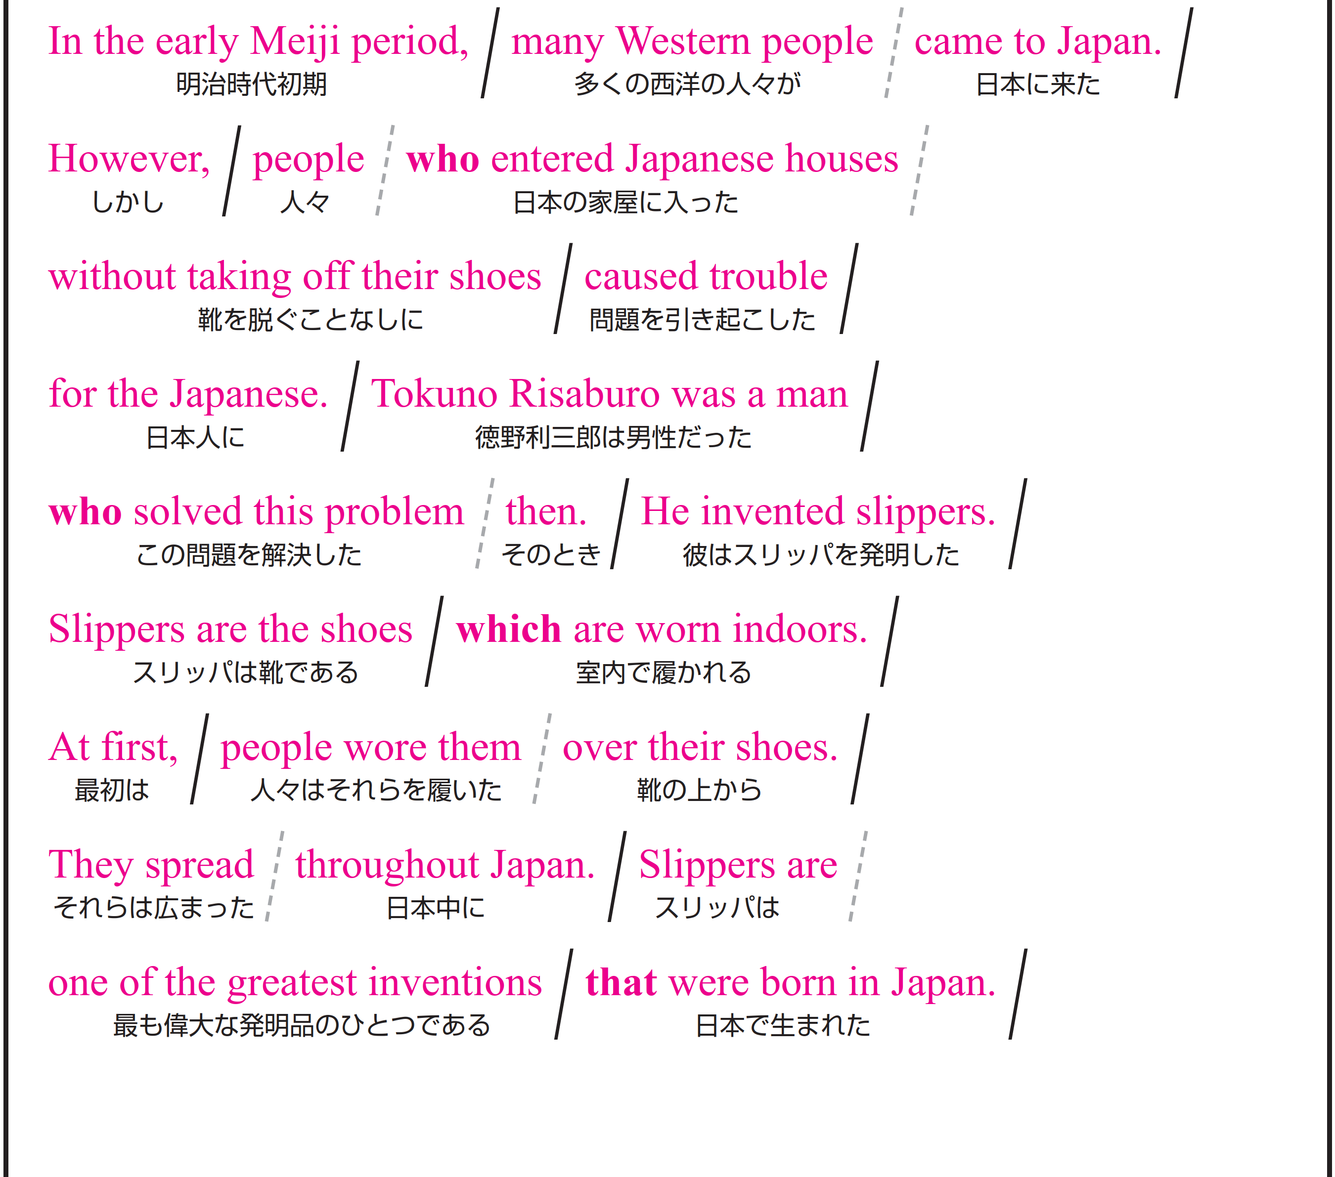
STEP４の本文を見ながら、音声の後に続いて、リピートしてみましょう。

Slide 17
STEP ４ Sight Translation①
英語の語順通りに音読する！

Slide 18

自主練
１分間
スラッシュごとに、英語→日本語
声に出して覚えましょう

Slide 19
Don’t be quiet !

Slide 20
Ready？

Slide 21

Work in Pairs！
Work in Pairs！

Slide 22
Stand up!

Slide 23
スラッシュごとに英語と日本語を交互に音読してください。
終わったら役割を交代してください。
Aさん：英語
テキストを見てOK。ただし、パートナーへのアイコンタクト＆スマイルを忘れずにすること。
Bさん：日本語
テキストを見てOK。ただし、パートナーへのアイコンタクト＆スマイルを忘れずにすること。

Slide 24
Ready？
4分間

Slide 25
STEP ５ Sight Translation②
英語の語順通りに音読する

Slide 26
Stand up!

Slide 27
スラッシュごとに英語を音読し、日本語に訳してください。
終わったら役割を交代してください。
Aさん：英語
テキストを見てOK。
パートナーに伝わるように一生懸命音読する。
Bさんは、あなたの声だけが頼りです！
Bさん：日本語
テキストは見ない！
不自然な日本語でいいのでクイックレスポンス。
反射神経＆集中力を高めろ！

Slide 28
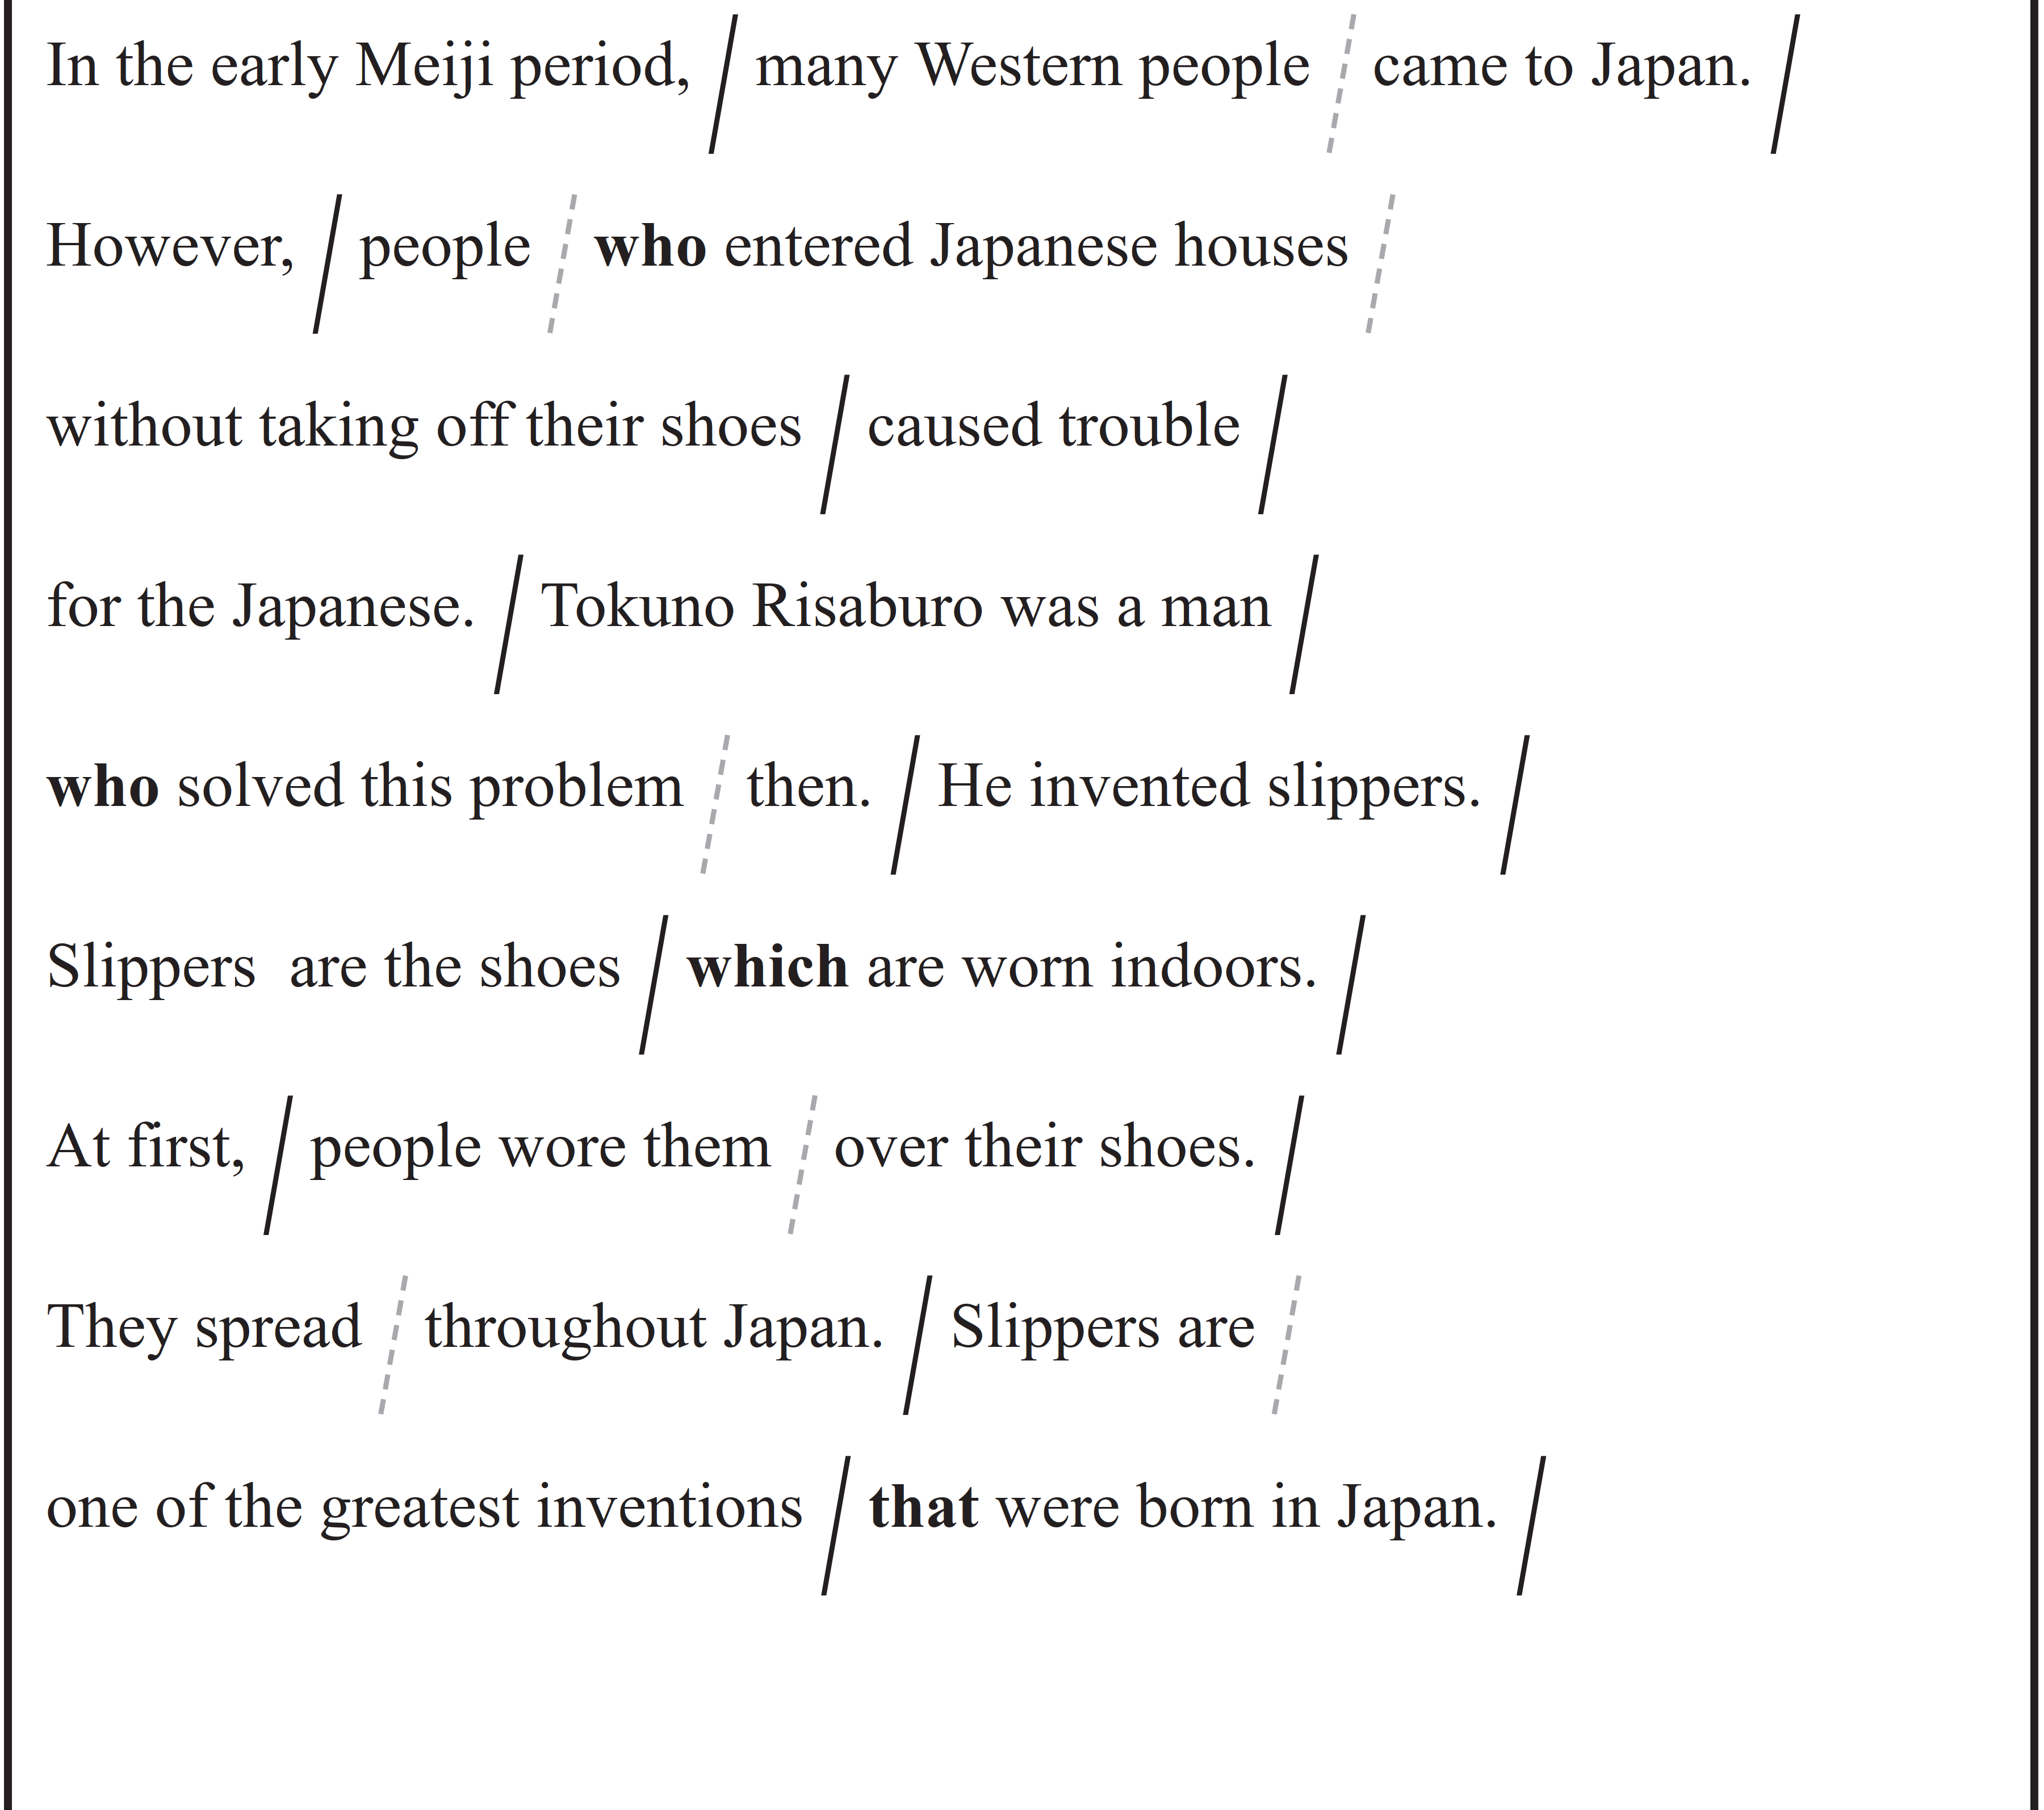
Ready？
4分間

Slide 29
STEP ６ Dictation
英語の音声を書き取る！

Slide 30
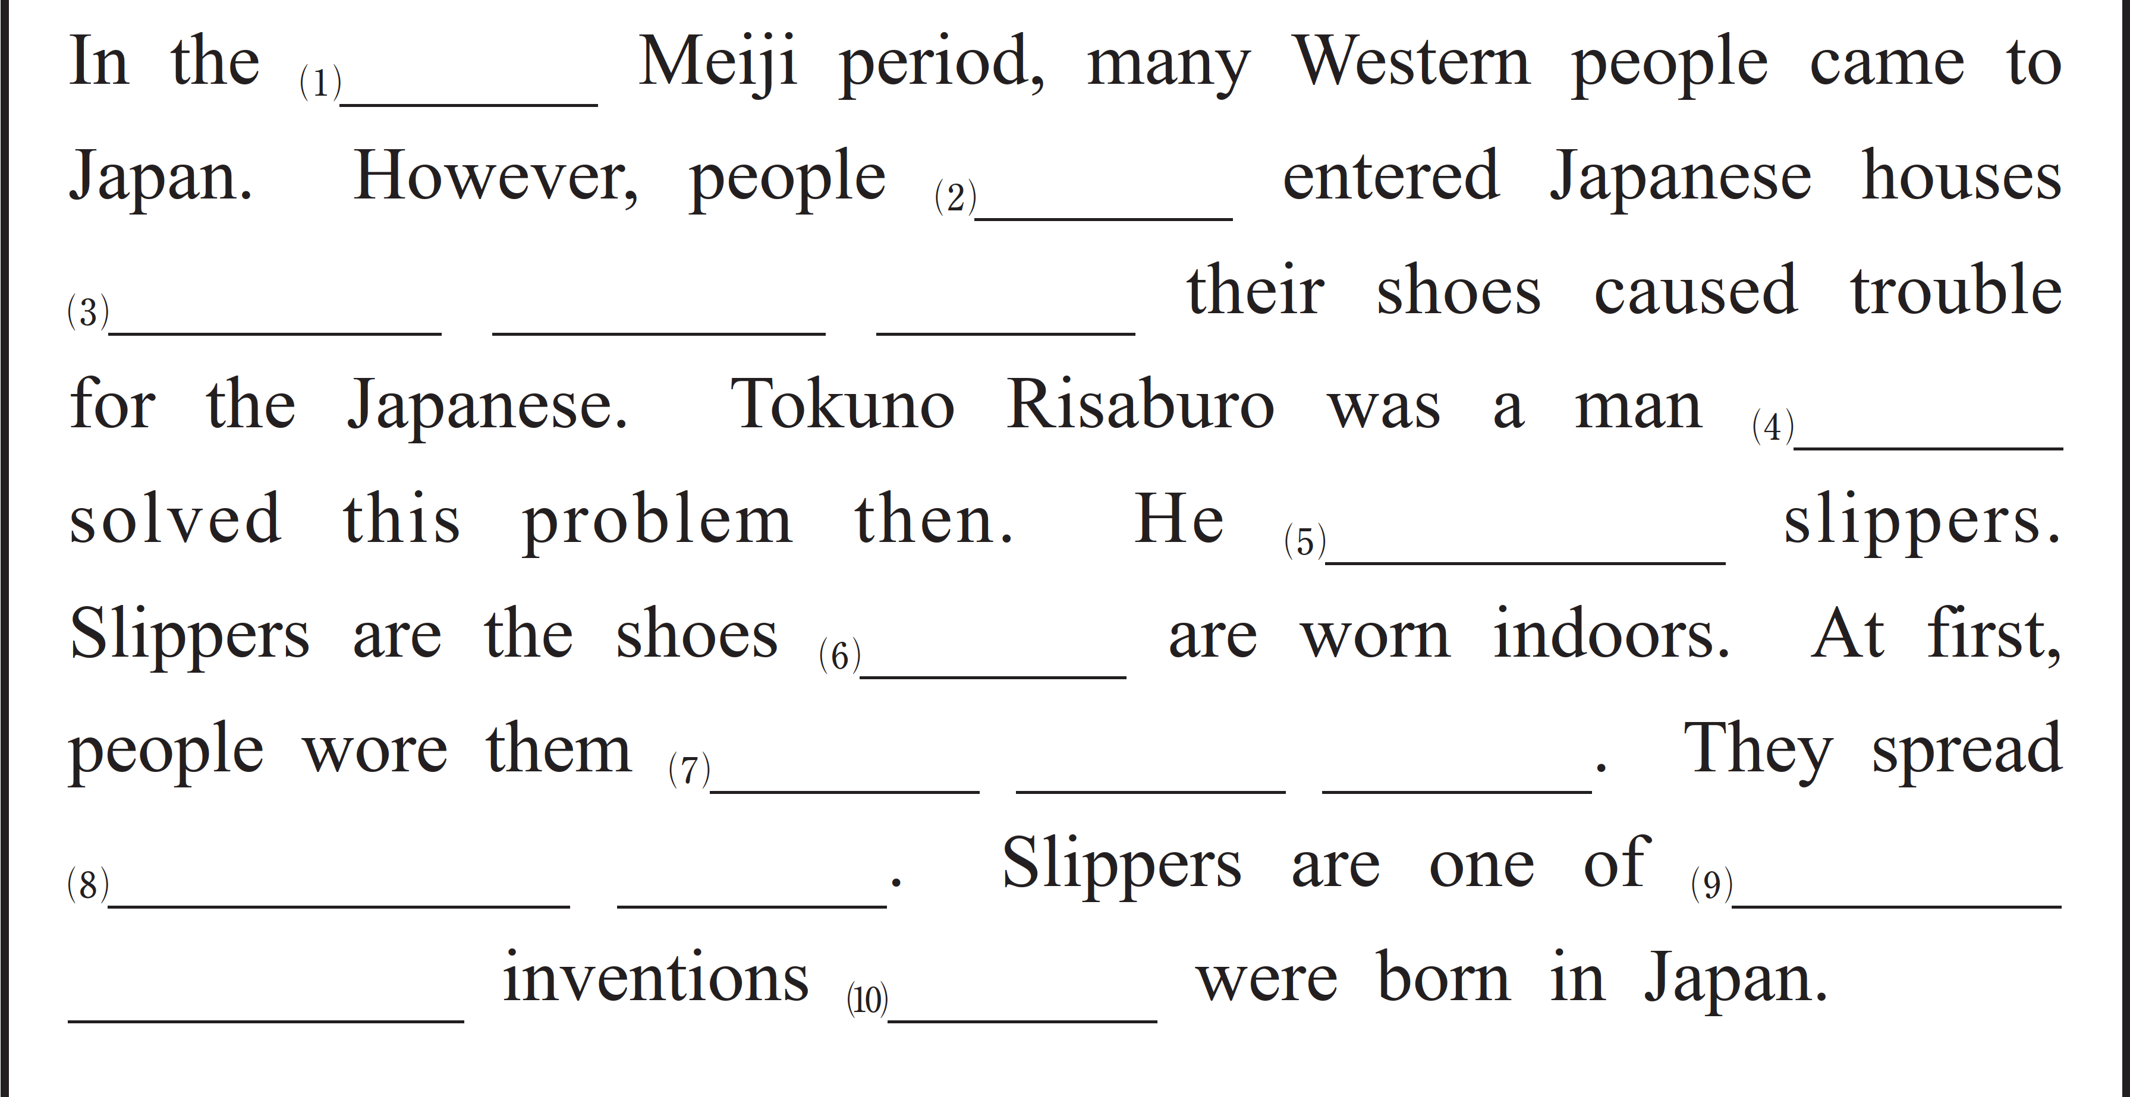
音声を聞いて、単語を書き取りましょう。
1回目 ： 書き取るためのポーズが入った音声
2回目 ： ナチュラルスピードの音声
ポーズあり
ポーズなし
early
who
without taking off
who
invented
which
over their shoes
throughout Japan
the
greatest
that

Slide 31
STEP ７ Shadowing
ネイティブスピーカーのすぐ後に音読する！

Slide 32
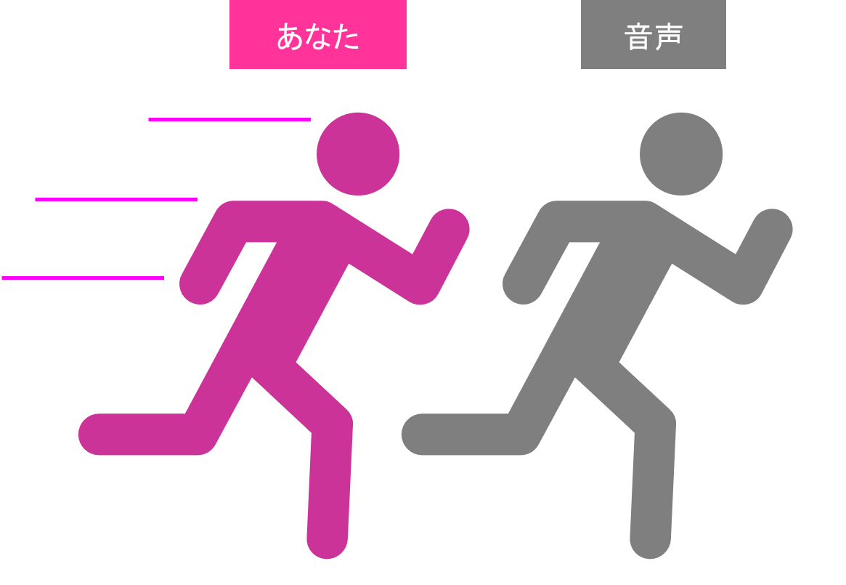


本文を見ないで、音声のすぐあとを追いかけるように、音読してください。
ポーズあり
ポーズなし
あなた
音声

Slide 33
STEP ８ Listening Check
学習の成果を確かめよう！

Slide 34
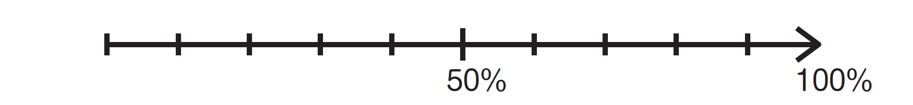
最初に聞いた音声が、どれくらい聞ける
ようになったか確認しておきましょう。
標準
倍速
STEP1
STEP8

Slide 35
That’s all
for today.

